Slide 1

ローコード開発
By outsystems
低代码发是一种开发软件和应用程序的方法，它允许您使用拖放功能和可视化指南创建企业级业务应用程序，而无需很复杂编码经验或知识。而要想是实现低代码开发，需要有一个依托的开发平台。今天我们要说的就是Outsystems开发平台。

Slide 2



Outsystems
Build Applications Fast, Right, and for the Futuret
构建应用程序快速、正确、面向未来
使用可视化、模型驱动的开发、改进整个应用程序生命周期的 AI 支持的工具以及云原生平台，您可以快速轻松地构建、部署和管理与众不同的软件。
快速、正确
Outsystems通过AI和自动化加速开发，先进的视觉、模型驱动和 AI 驱动的开发为您提供了构建与众不同的软件的最快方法。
面向未来
由于简单 快速 高效的开发模式，目前欧美LowCod已经非常普遍，日本市场也逐步在向这一方面靠拢。预计2025，LowCode将占到日本应用程序开发的60%业务。就现在而言日本的很多大手企业已经开始进军LowCode，而使用Outsystems开发平台的企业现在也比比皆是。比如大和ハウス工業株式会社、小林製薬株式会社、サカタのタネ等等

Slide 3

如何快速 正确的构建应用程序
Outsystems通过以下几个特性，进而保证了快速 正确的开发应用程序
・人工智能驱动开发
・可视化、模型驱动的方法和自动化
・即用型模板和模式
・预构建的代码模块
Click here to add the text
Your text has been concise and beautiful, but the information is inextricably inextricable and needs to be expressed in more words; but please refine the essence

Slide 4


人工智能驱动开发
利用从 3300 多万个匿名模式和流程中学到的专业知识进行开发，从而节省开发时间。贯穿OutSystems的AI可以自动执行重复的复杂任务，预测后续步骤，建议解决方案并验证工作模式。
演示

Slide 5




可视化、模型驱动的方法和自动化
・流程自动化和可视化 IDE 使您能够集中创建应用程序堆栈的所有元素，从而显著提高工作效率。
・只需拖放可视元素，即可为应用创建 UI、业务流程、业务逻辑和数据模型。
・可视化开发加速器允许您创建移动应用、自动化工作流以及创建自定义业务流程和案例管理应用。
演示

Slide 6

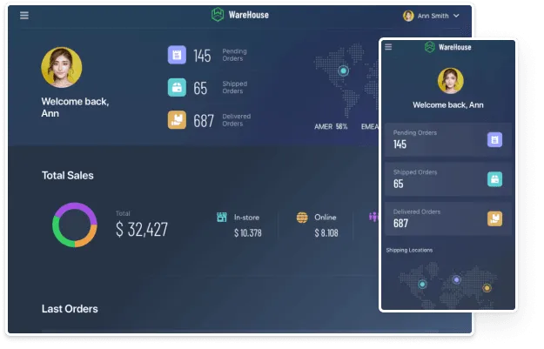



现成的模板和模式
因为已经准备了70多个已经构建好的模板和图案，所以(如果没有必要的话)你不需要从头开始制作UI
因为已经准备了70多个已经构建好的模板和图案，所以(如果没有必要的话)你不需要从头开始制作UI。
你可以打开模板，而不是空画布，并很快为原生移动应用程序和响应Web应用程序开发响应画面。
快速创建设计良好的界面，在常见用例中提供出色的用户体验。

Slide 7
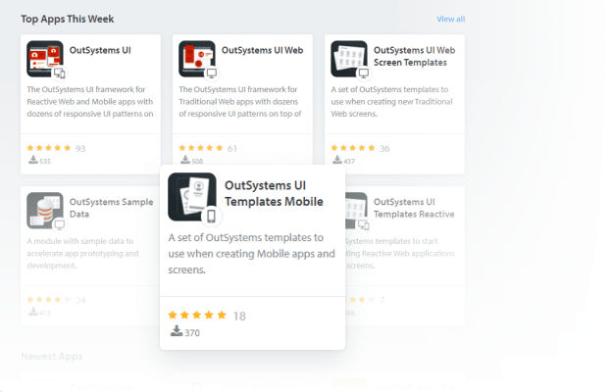

预构建的代码模块
・OutSystems Forge 是一个集中式存储库，包含数千个开源模块。 通过从这里获取模块，可以快速简单地添加移动相机接入和谷歌地图等附加值高的创新功能。
・你可以简单地重复使用具有文件扫描、贷款计算、签名垫等功能的组件。。
・您可以使用 OutSystems IDE 快速扩展和调整组件。

Slide 8



Outsystems在全球范围内的发展前景
在日本的发展前景
在全球发展前景
目前，日本有很多比较有名的企业已经引进outsystems，比如大和ハウス工業株式会社、小林製薬株式会社、サカタのタネ等等。
根据一些大企业预测，日本将在2025年迎来LowCode的爆发期，会占到市场的60%份额。届时，outsystems也将迎来爆发期。
https://www.outsystems.com/ja-jp/case-studies/?sort=3

Slide 9





入门要求
基础的开发知识
就像官网介绍一样，无需专业的开发人员，只需要对一些基础的开发知识有一定的了解就可以进行一个简单的应用程序的开发。当然，入门相对于传统意义上的代码开发简单很多，但随着开发的进行，并不是说对于技术的要求很低，在这个过程中，你的技术能力决定你的最后的高度。这一点相信所以行业都是一样的。也就是说，LowCode并不是大家印象中没技术也能干的概念。只是说入门简单，但随着开发的进行也是要不断学习的。
可能有人会说基础的开发知识是什么，在这我简单说明一下，比如对于知识库的概念，HTML，CSS这些要做到有一定的了解，并不需要很精通。
知识库的概念
HTML，CSS
代码理解
一些简单的概念，比如增删改查，这个概念要有。至于说很复杂的SQL语言，入门的话一般不需要。
了解HTMl里面 一些标签的含义，CSS里面的样式最基础的写法
一些常用语句的概念，IF，FOR循环等等

Slide 10



适合的人
想要进军LowCode的开发人员
刚毕业的学生
想要专职进入IT行业的人
随着LowCode的快速发展，一些对于LowCode感兴趣的开发人员提前进到这一领域发展，对于将来的爆发期让你有一个更多的选择余地。
相对于传统的代码行业，LowCode入门也相对简单一些，而且将来日本的发展前景也是相当不错，前面提到一些大手企业也在大力发展。所以现在积累到这一方面的经验的话，对于自己将来的职业生涯有很大的帮助。
如果你对于IT这一行业抱有很高的热情，但是你又没有接受过整体的IT教育，不妨试试从LowCode入门，在工作的同时慢慢积累起自己的技术，这对于自己埋头苦学IT知识更有效，更加便利。

Slide 11

Thanks

